Slide 1


РИП «Инновационный подход к организации практико-ориентированного обучения студентов медицинского профиля в системе среднего профессионального образования»
Руководитель Проекта: Касымова Лола Казимовна, директор государственного бюджетного профессионального образовательного учреждения Самарской области «Сызранский медико-гуманитарный колледж»
государственное бюджетное профессиональное образовательное учреждение Самарской области «Сызранский медико-гуманитарный колледж»»
Задачи работы РИП на 2025-2026 учебный год
23 сентября 2025 г.

Slide 2
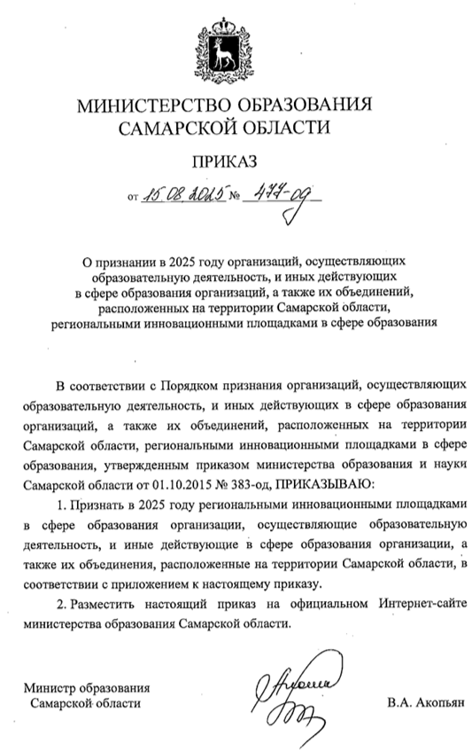
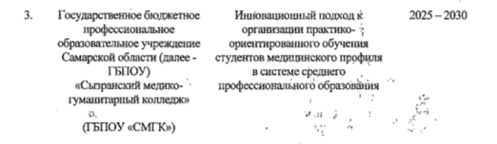
РИП «Разработка и апробация организационных механизмов наставничества через систему профессионального волонтерства в форме «студент-студент»

Slide 3
РИП «Инновационный подход к организации практико-ориентированного обучения студентов медицинского профиля в системе среднего профессионального образования»
разработать и апробировать оптимизированный организационно-содержательный механизм практико-ориентированного обучения студентов медицинского профиля (далее – Механизм) для обеспечения успешного прохождения первичной аккредитации и в дальнейшем трудоустройства выпускников.
ЦЕЛЬ
ПРОЕКТА

Slide 4
РИП «Инновационный подход к организации практико-ориентированного обучения студентов медицинского профиля в системе среднего профессионального образования»
1. Выявить и оценить возможности планирования образовательных программ для оптимизации Механизма в рамках реализации рабочих программ профессиональных модулей по специальностям 31.02.01 Лечебное дело, 34.02.01 Сестринское дело.
2. Апробировать оптимизированный организационно-содержательный механизм практико-ориентированного обучения и административного контроля процесса и результатов формирования практических навыков у обучающихся в рамках внутренней системы оценки качества обучения.
Задачи проекта
3. Апробировать симуляционные методы практико-ориентированного обучения и способы организации работы обучающихся с профессиональными заданиями.
4. Разработать сборники профессиональных заданий по каждому междисциплинарному курсу, включающих ситуационные задачи, сквозные практические навыки, проверяемые на первичной аккредитации по специальности.
.
5. Проанализировать по итогам апробации результативность разработанного в рамках проекта Механизма с использованием показателей по прохождению первичной аккредитации и трудоустройству выпускников.

Slide 5

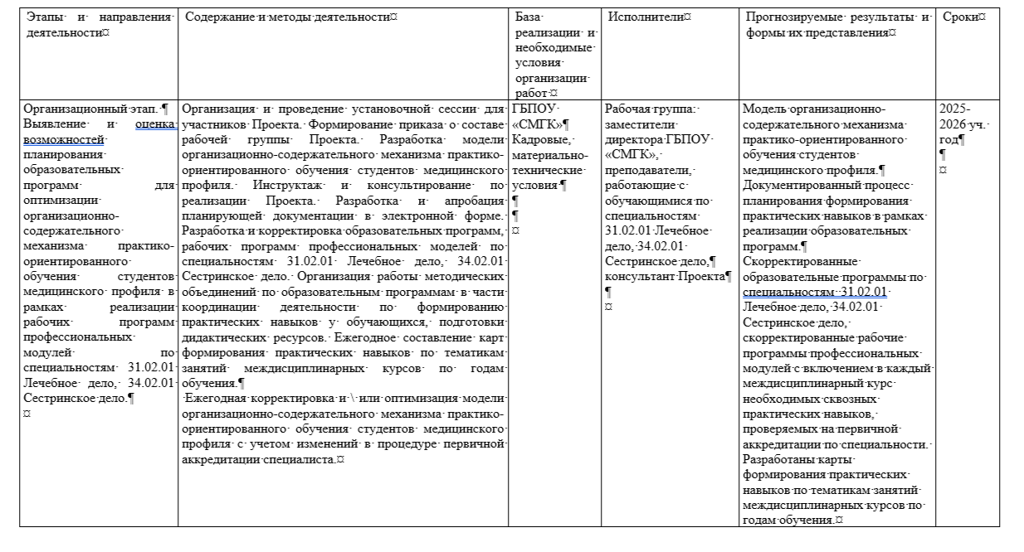
План работы на 2025-2026 уч. год

Slide 6
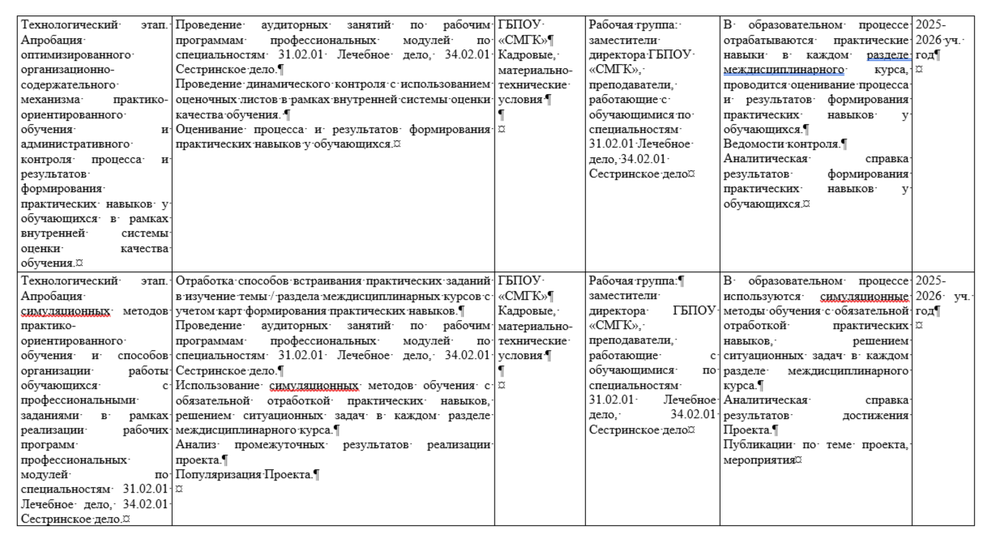
План работы на 2025-2026 уч. год

Slide 7
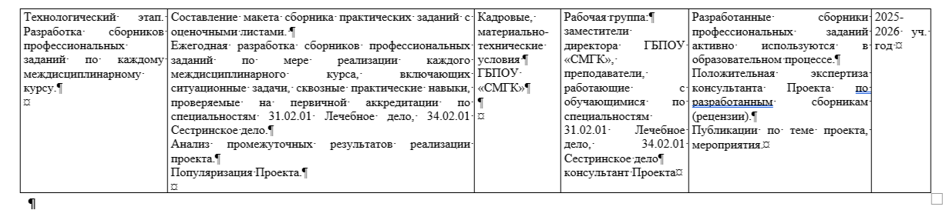
План работы на 2025-2026 уч. год

Slide 8
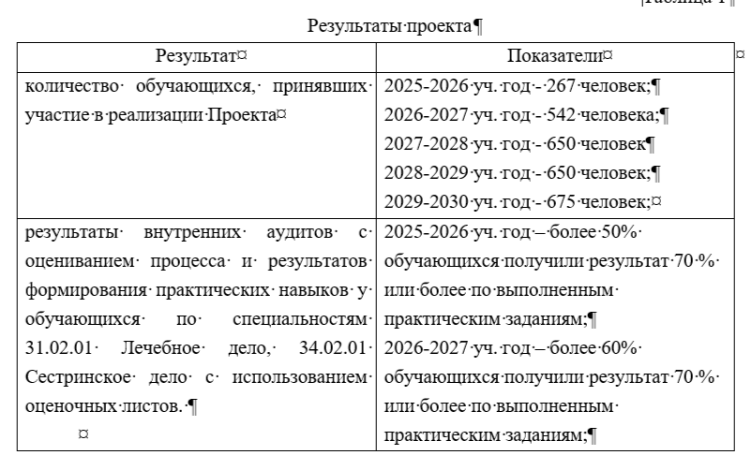

Slide 9
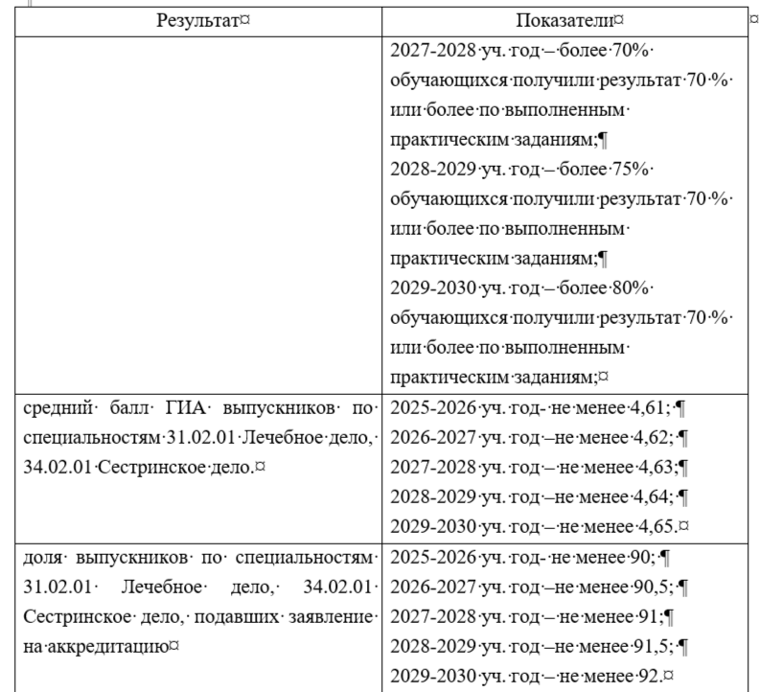

Slide 10
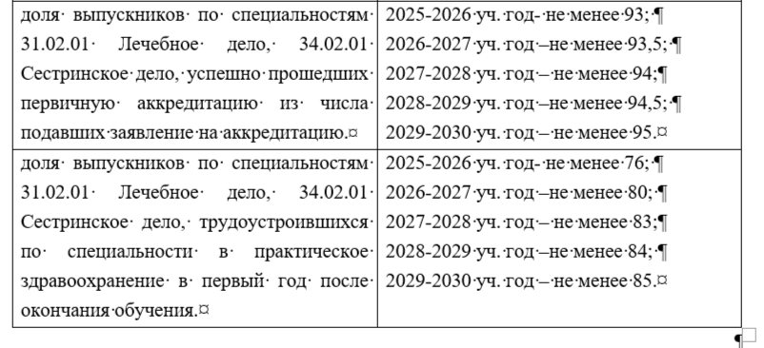

Slide 11
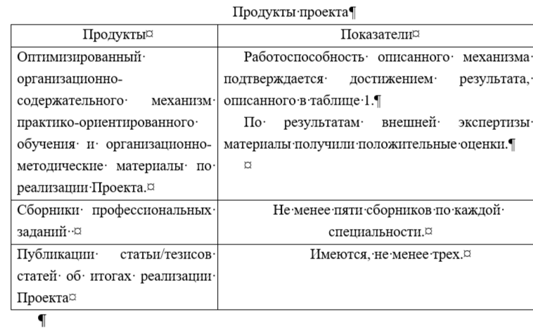

Slide 12

СПАСИБО
ЗА ВНИМАНИЕ

